Slide 1
АГРЕГАТНЫЕ СОСТОЯНИЯ

Slide 2
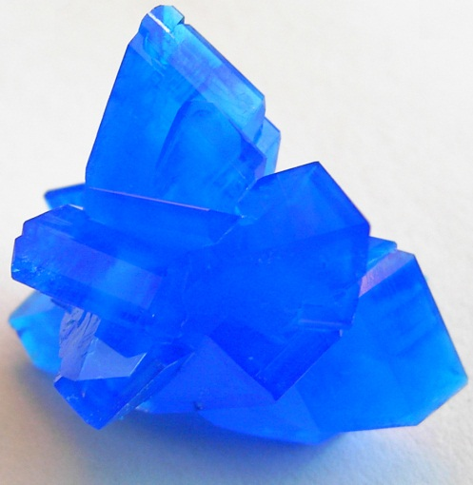
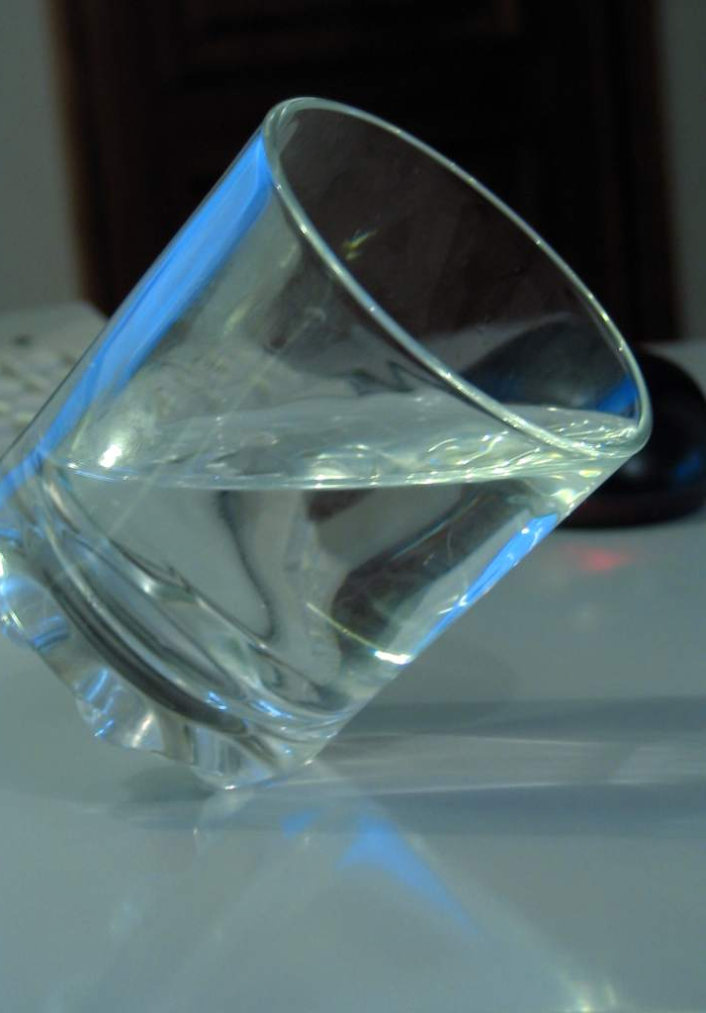
Мы тела изучаем разные
Жидкие,
твёрдые,
газообразные…
Посмотрите, какие занятные
Состояния
агрегатные.

Slide 3
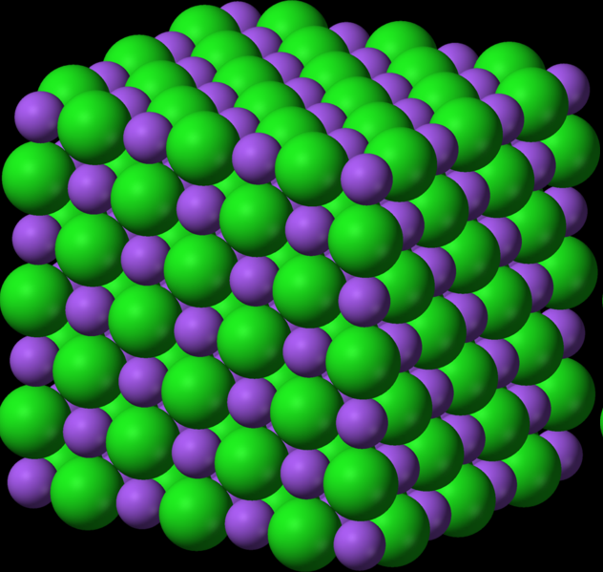
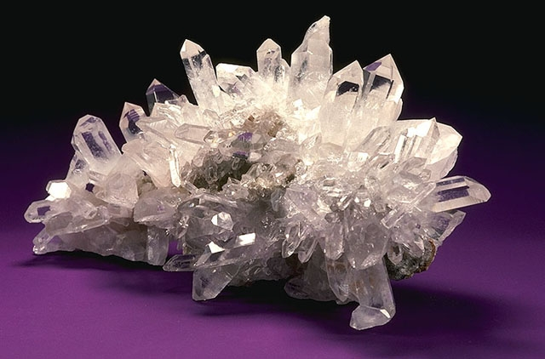
Если тесно молекулы связаны И в решётке боками толкаются, Они будто за что-то наказаны, - Тело тогда называется -
твёрдым

Slide 4
Если просто без дела шатаются С траекториями самыми разными И друг с другом почти не встречаются, Значит, тело –
газообразное.

Slide 5
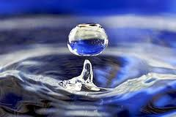
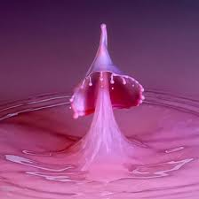
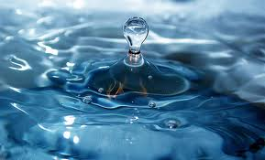
Промежуточное состояние, Где молекулы движутся с хитростью, Привлекая наше внимание, Называется просто -
жидкостью.

Slide 6
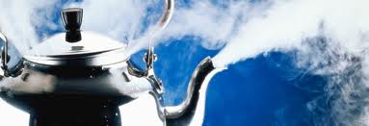
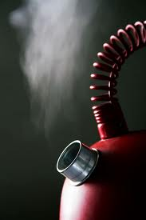
При нагреве обычной жидкости Часть её всегда –
испаряется.

Slide 7
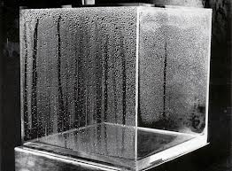
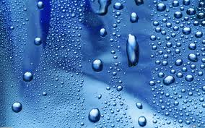
А обратный процесс на практике Называется
конденсацией.

Slide 8
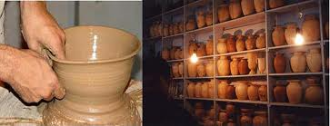
Коль молекулам жидкости холодно, Они вместе сидеть желают, Залезая друг другу на голову, - Так все жидкости
отвердевают.

Slide 9
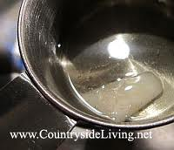
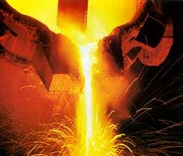
Коль молекулы быстро запрыгают, В тесноте им сидеть не понравится, И ногами они задрыгают – Тело твёрдое сразу
расплавится.

